Slide 1

Indagine conoscitiva
anno 2021
Dati Società Italiana di Chirurgia
Presidente M. Zappa
Dati aggiornati al 31 gennaio 2022

Slide 2
Centri SICOB Censiti dal 2008 al 2021

Slide 3
Centri SICOB che hanno risposto all’indagine conoscitiva

Slide 4
Evoluzione del volume dei centri

Slide 5
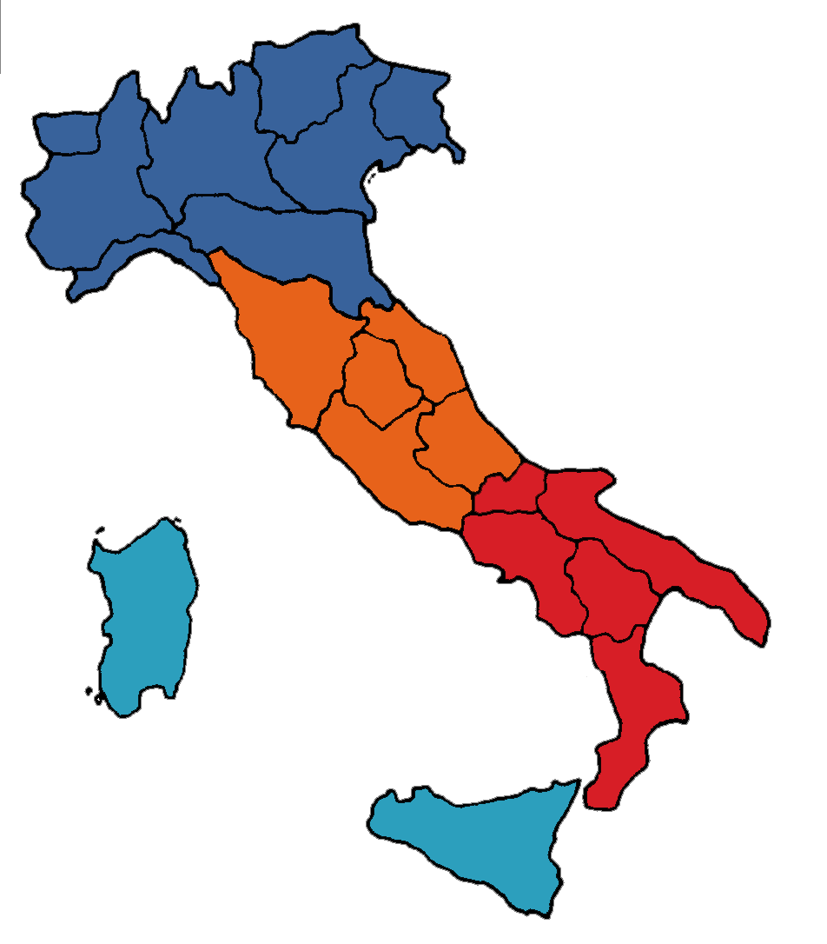
Distribuzione dei 128 centri SICOB rispondenti nel 2021
NORD 57 centri
CENTRO 28 centri
SUD 28 centri
ISOLE 15 centri

Slide 6
22.469 Interventi effettuati in Italia

Slide 7
22.469 Interventi - Suddivisione per regione

Slide 8
Trend delle procedure eseguite dal 2008 al 2021

Slide 9
Tipologia delle procedure eseguite nel 2021
Totale 22.469 interventi

Slide 10
Tipologia delle procedure eseguite nel 2021
Totale 22.469 interventi

Slide 11
Tipologia delle procedure endoscopiche eseguite nel 2021
Totale 2.147 interventi

Slide 12
Tipologia delle procedure eseguite dal 2010 al 2021

Slide 13
SLEEVE Andamento Percentuale sul totale interventi

Slide 14
BENDAGGI Andamento Percentuale sul totale interventi

Slide 15
BYPASS Andamento Percentuale sul totale interventi

Slide 16
OAGB Andamento Percentuale sul totale interventi

